Slide 1
Ôm Lấy Niềm Đau - Đề Cuối Kỳ OOP 2023
Câu 1 (2 điểm) (G2.2, G6.1)
Anh/Chị trình bày sự hiểu biết và cho ví dụ minh hoạ về khái niệm class (lớp) và object (đối tượng)
Giải:
Class (Lớp) là một mô tả trừu tượng của nhóm các đối tượng cùng bản chất.
Nó định nghĩa các thuộc tính và phương thức (hành vi) mà mỗi đối tượng của lớp sẽ có.
Ví dụ: Ta có lớp HocSinh để mô tả thông tin và hành vi của học sinh.
Đối tượng (Object) là một thực thể được tạo ra từ một lớp.
Mỗi đối tượng có các thuộc tính và phương thức dựa trên khuôn mẫu của lớp mà nó được tạo ra.
Một lớp có thể tạo ra nhiều đối tượng khác nhau.
Ví dụ: Dựa vào lớp HocSinh ở trên, ta tạo ra hai đối tượng hocsinh1 và hocsinh2.

Slide 2
Ôm Lấy Niềm Đau - Đề Cuối Kỳ OOP 2023
Câu 2 (3 điểm) (G2.1, G6.1)
Xây dựng class IntArr để hàm main hoạt động đúng như mong đợi.
class IntArr {
private:
int count; //tổng số lượng phần tử có trong values
int * values; //mảng các số nguyên đang có trong đối tượng hiện tại
public:
//Sinh viên bổ sung đầy đủ các thành phần cần thiết để hàm main hoạt động như mong đợi
};

Slide 3
int main() {
IntArr l1;//tạo mảng không chứa bất kì phần tử nào
IntArr l2(3,2);// tạo một mảng với 3 phần tử, tất cả phần tử đều có giá trị là 2
IntArr l3(2);//tạo một mảng với 2 phần tử, tất cả phần tử đều có giá trị là 0
IntArr l4 = l2.concat(l3);//tạo ra một IntArr mới có nội dung là kết quả của việc nối các phần tử l3 vào cuối các phần tử của l2 theo thứ tự
l2.push(3);//thêm số 3 vào cuối danh sách trong đối tượng l2
cin >> l2;//Xoá các giá trị hiện có trong l2 và cho phép người dùng nhập số lượng phần tử mới và giá trị các phần tử mới vào l2 (cần xoá các vùng nhớ không sử dụng nếu có)
cout << l2;//in ra các số nguyên có trong danh sách
//Khi vượt quá phạm vi sử dụng cần huỷ tất cả các vùng nhớ được cấp phát cho các values của IntArr
return 0;
}

Slide 4
Ôm Lấy Niềm Đau - Đề Cuối Kỳ OOP 2023
Bước 1 : IntArr l1; //tạo mảng không chứa bất kì phần tử nào
class IntArr
{
private:
int count;
int * values;
public:
//constructor không tham số, tạo mảng không chứa bất phần tử nào
IntArr()
{
count = 0;
values = NULL;
}
};

Slide 5
Bước 2 : IntArr l2(3,2);// tạo một mảng với 3 phần tử, tất cả phần tử đều có giá trị là 2
class IntArr
{
private:
int count;
int * values;
public:
//constructor với đối số là số lượng phần tử và giá trị của các phần tử, tạo một mảng với số lượng phần tử và giá trị cho trước
IntArr(int n, int value)
{
count = n;
values = new int[n];
for (int i = 0; i < n; i++)
{
values[i] = value;
}
}
};

Slide 6
Bước 3 : IntArr l3(2);//tạo một mảng với 2 phần tử, tất cả phần tử đều có giá trị là 0
class IntArr
{
private:
int count;
int * values;
public:
//constructor với đối số là số lượng phần tử, tạo một mảng với số lượng phần tử cho trước, tất cả các phần tử đều có giá trị là 0
IntArr(int n)
{
count = n;
values = new int[n];
for (int i = 0; i < n; i++)
{
values[i] = 0;
}
}
//destructor, giải phóng vùng nhớ đã cấp phát cho mảng values
~IntArr() {
delete[] values;
} };

Slide 7
Bước 4 : IntArr l4 = l2.concat(l3); //tạo ra một IntArr mới có nội dung là kết quả của việc nối các phần tử l3 vào cuối các phần tử của l2 theo thứ tự
class IntArr
{
private:
int count;
int * values;
public:
//phương thức concat, tạo ra một IntArr mới có nội dung là kết quả của việc nối các phần tử của đối tượng hiện tại và đối tượng khác theo thứ tự
IntArr Concat (const IntArr& other)
{
IntArr result(count + other.count); for (int i = 0; i < count; i++)
{
result.values[i] = values[i];
}
for (int i = 0; i < other.count; i++)
{
result.values[count + i] = other.values[i];
}
return result;
}
};

Slide 8
Bước 5 : l2.push(3); //thêm số 3 vào cuối danh sách trong đối tượng l2
class IntArr
{
private:
int count;
int * values;
public:
//phương thức push, thêm một giá trị vào cuối danh sách
void push(int val)
{
int* newValues = new int[count + 1];
for (int i = 0; i < count; i++)
{
newValues[i] = values[i];
}
newValues[count] = val;
count++;
delete[] values;
values = newValues;
} };

Slide 9
Bước 6 : cin >> l2 //Xoá các giá trị hiện có trong l2 và cho phép người dùng nhập số lượng phần tử mới và giá trị các phần tử mới vào l2 (cần xoá các vùng nhớ không sử dụng nếu có)
class IntArr
{
private:
int count;
public:
//toán tử nhập, xoá các giá trị hiện có trong đối tượng và cho phép người dùng nhập số lượng phần tử mới và giá trị các phần tử mới vào đối tượng
friend istream& operator>> (istream& is, IntArr& arr)
{
delete[] arr.values;
is >> arr.count;
arr.values = new int[arr.count];
for (int i = 0; i < arr.count; i++)
{
is >> arr.values[i];
}
return is;
}

Slide 10
Bước 7 : cout << l2; //in ra các số nguyên có trong danh sách
class IntArr
{
private:
int count;
public:
//toán tử xuất, in ra các số nguyên có trong danh sách
friend ostream& operator<<(ostream& os, const IntArr& arr)
{
for (int i = 0; i < arr.count; i++)
{
os << arr.values[i] << " ";
}
return os;
}
};

Slide 11
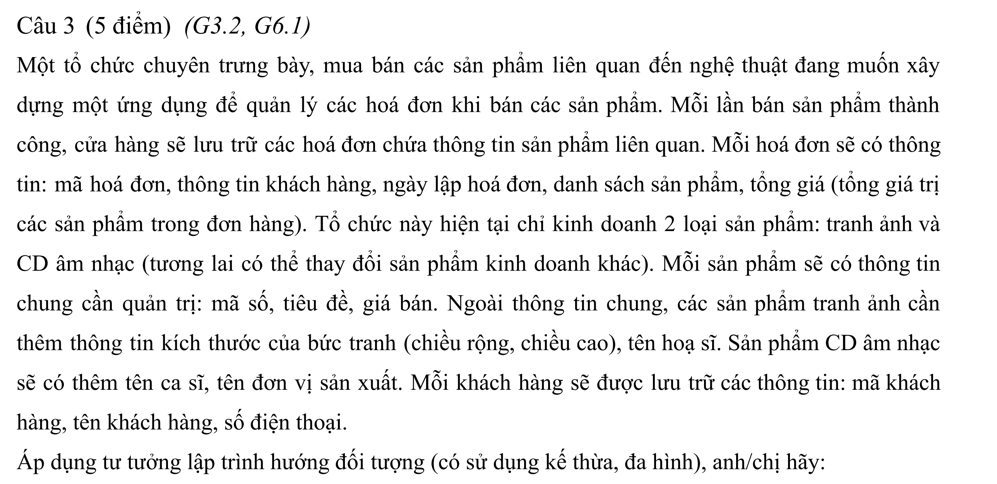

Slide 12
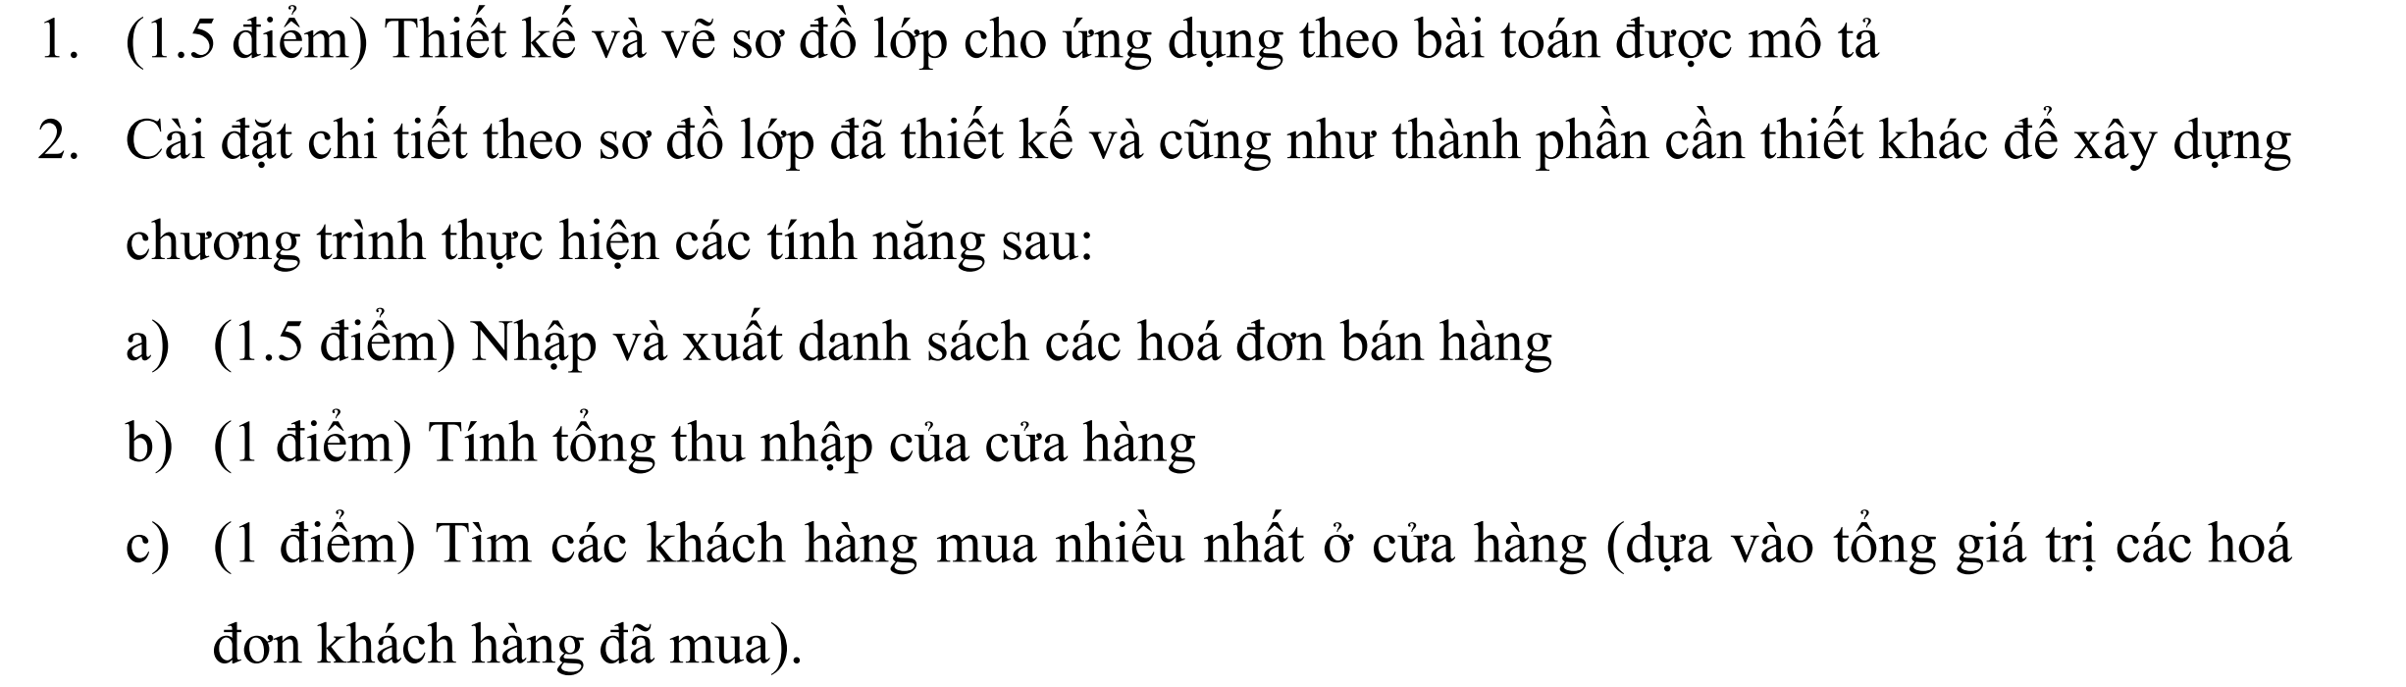

Slide 13
Tóm tắt Đề:
Có một cửa hàng muốn xây dựng ứng dụng quản lý hoá đơn khi bán các sản phẩm
2. Hoá đơn : mã hoá đơn, thông tin khách hàng, ngày lập hoá đơn, danh sách sản phẩm, tổng giá (tổng giá trị các sản phẩm trong đơn hàng).
3. Có 2 Sản Phẩm : Tranh ảnh và CD âm nhạc
thông tin chung : mã số, tiêu đề, giá bán.
Thông tin riêng Tranh ảnh : kích thước (chiều rộng, chiều cao), tên hoạ sĩ.
CD âm nhạc : ca sĩ, tên đơn vị sản xuất.
4. khách hàng : mã khách hàng, tên khách hàng, số điện thoại.
Các lớp cần có
class SanPham
class TranhAnh kế thừa từ class SanPham
class AmNhacCD. kế thừa từ class SanPham
Lớp KhachHang
Lớp HoaDon
Lớp CuaHang

Slide 14
SanPham
KhachHang
KhachHang
# string MaSo;
# string TieuDe;
# double GiaBan;
string MaKH;
string TenKH;
string SDT;
string MaKH;
string TenKH;
string SDT;
void Nhap();
void Xuat();
String LayMaKH();
virtual void Nhap();
virtual void Xuat();
double LayGiaBan();
TranhAnh
AmNhacCD
- Double ChieuRong;
- double ChieuCao;
- string TenHoaSi;
- string TenCaSi;
- string DonViSX;
void Nhap();
void Xuat();
void Nhap();
void Xuat();

Slide 15
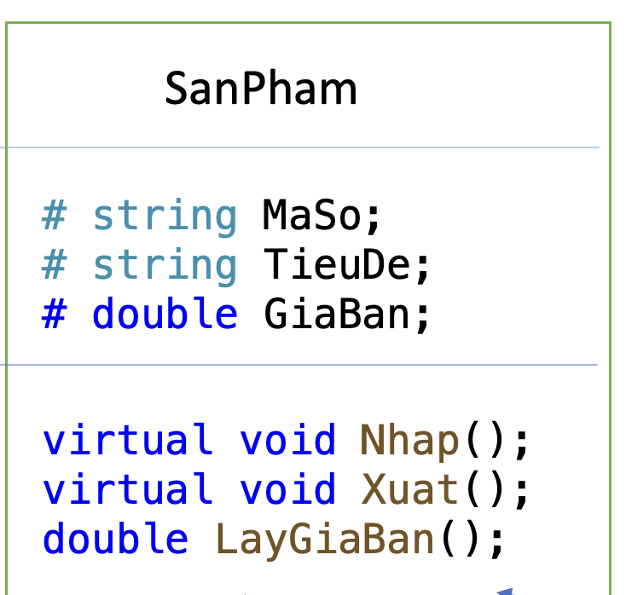
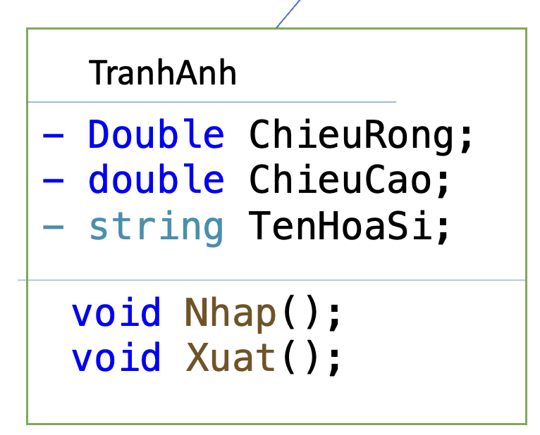
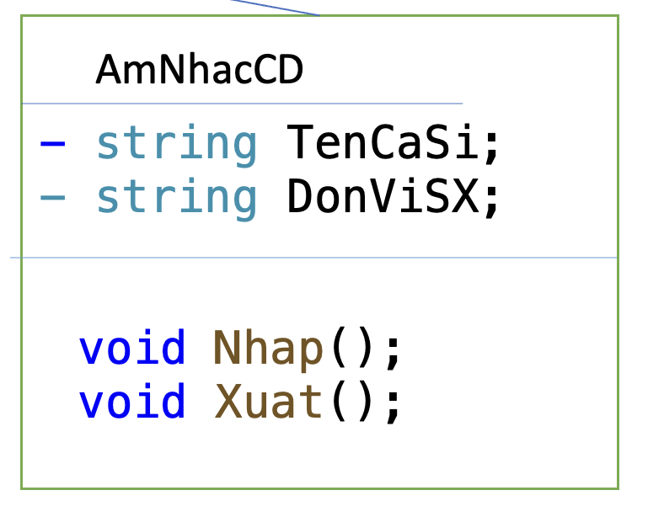
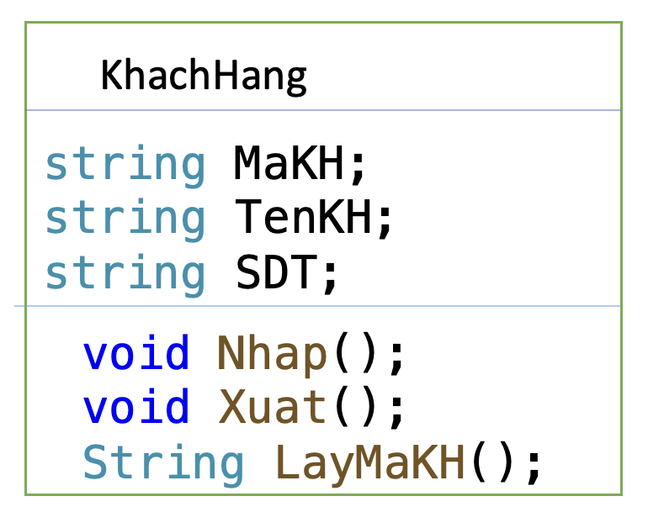
HoaDon

